Slide 1
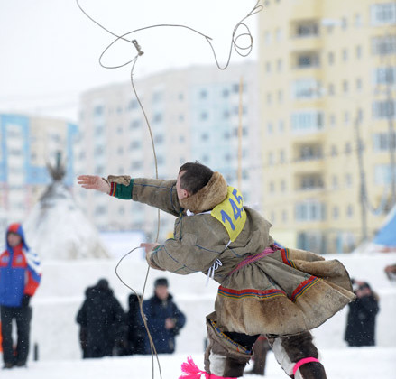
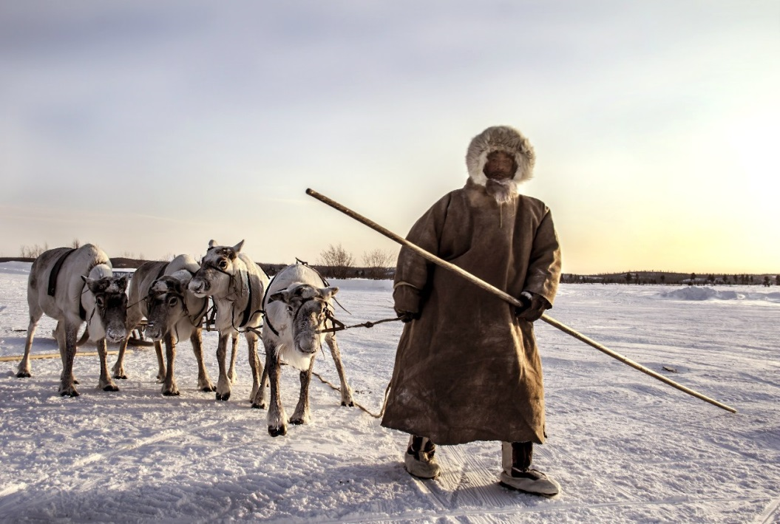
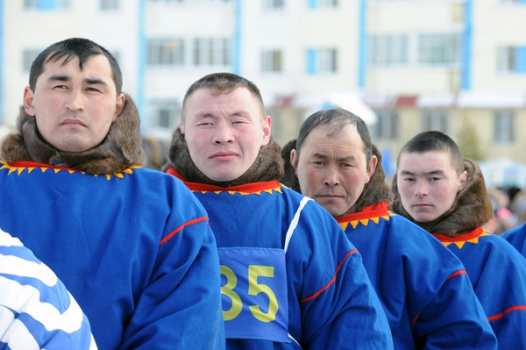
Национальные вида спорта ЯНАО

Slide 2
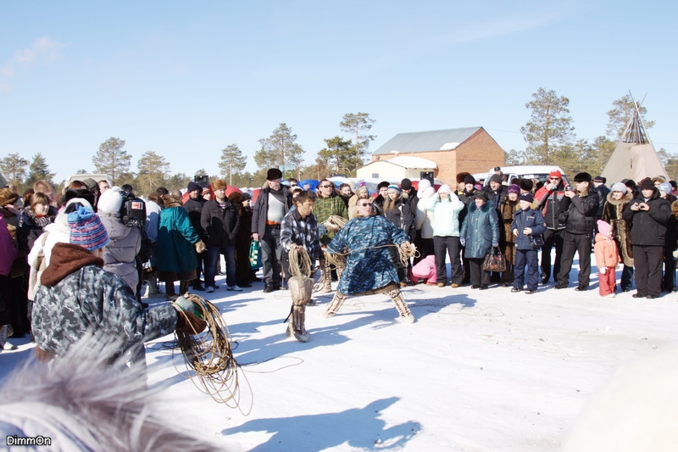
Метание тынзяна на хорей

Slide 3
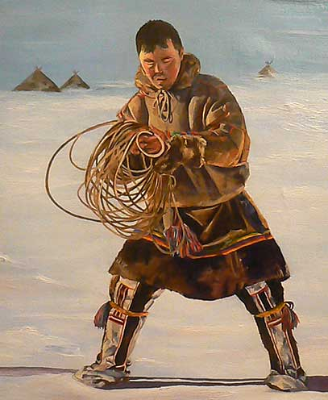
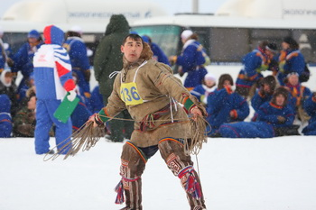
Тынзян (аркан) должен быть сплетен из полосок кожи оленя. Применение искусственного тынзяна не допускается. Хорей на соревнованиях это деревянный шест высотой не менее 4-х метров, диаметром до 5 сантиметров. Расстояние от спортсмена до хорея составляет 15 метров. Метание тынзяна на хорей осуществляется участником в течение 5 минут, собирает тынзян участник самостоятельно.

Slide 4
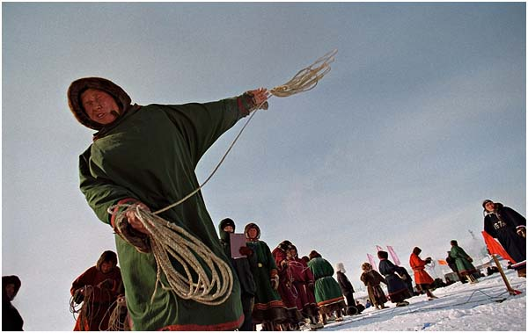
Бросок считается засчитанным, если петля тынзяна накрыла хорей. Победитель определяется по числу попаданий тынзяна на хорей. При равном количестве попаданий преимущество дается участнику, имеющему большее количество попаданий с начальных бросков.

Slide 5
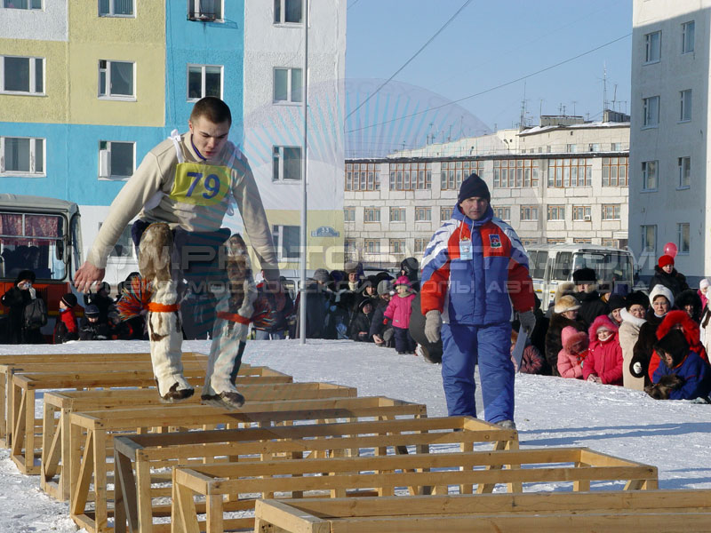
Прыжки через нарты

Slide 6
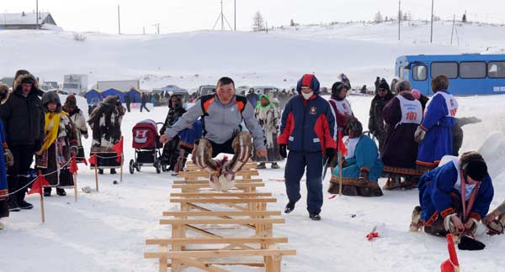
Для проведения соревнований используются макеты нарт. Размеры нарт: высота 50 см, ширина вверху 50 см, ширина у основания 70 см, длина 135 см. Макеты 10 нарт располагаются на ровной местности на расстоянии 55 см друг от друга. Прыжки выполняются с одновременным отталкиванием ног с места. Отдых на развороте в конце ряда нарт до 5 секунд. Сдвиг нарт при прыжке не допускается. Зачет производится по лучшему результату из трех попыток. Прыжки выполняются в национальной обуви – кисах.

Slide 7
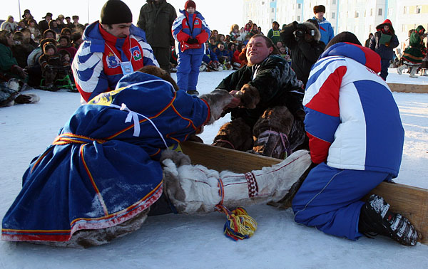
Перетягивание палки

Slide 8
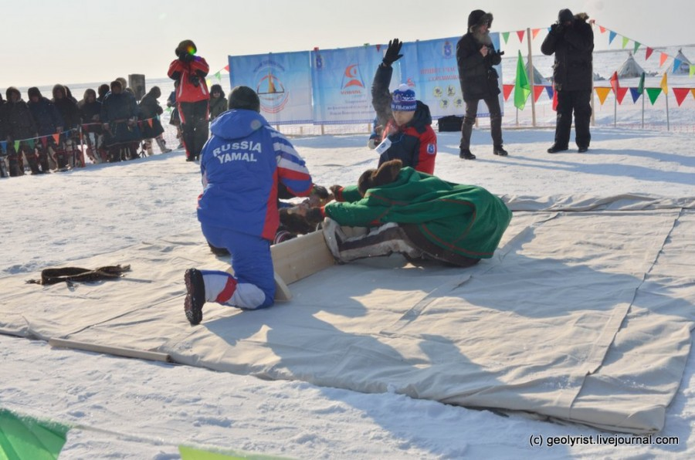
Для соревнований необходима доска длиной 2 метра, шириной 20 и толщиной 3 сантиметра. Круглая палка длиной 50 см, диаметром 3-3,5 см. Участники садятся лицом друг к другу на расстоянии вытянутых ног. Между ними устанавливается доска. По команде соперники начинают перетягивать палку. Победитель определяется из трех попыток. Участник, допустивший резкий рывок, считается проигравшим попытку. За неоднократные рывки участник выбывает из дальнейших соревнований.

Slide 9
Национальная борьба

Slide 10
Борьба проводится в национальной одежде – малица и кисы, в ближней стойке (соперники берут друг друга двумя руками крест-накрест через плечо за пояс). Во время схватки можно отрывать соперника от земли и поднимать его вверх, но нельзя делать подножки, подсечки или проводить приемы, которые грозят сопернику повреждением.

Slide 11
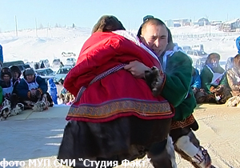
Нельзя отпускать пояс соперника, спортсмен может освободить руку от пояса за спиной соперника только в тот момент, когда он кладет его на «чистые лопатки». Борьба длится без перерыва в течение пяти минут. Победитель определяется по наибольшему числу бросков или по «чистой лопатке» (жесткое касание спины борца к ковру в течение 3 секунд).

Slide 12
Бег на лыжах с палкой

Slide 13
Соревнования проводятся на самодельных охотничьих лыжах и в национальной одежде (малица и кисы). Лыжник бежит дистанцию 1600 метров с посохом для выкапывания снега или палкой. Посохом можно пользоваться для отталкивания при беге.

Slide 14
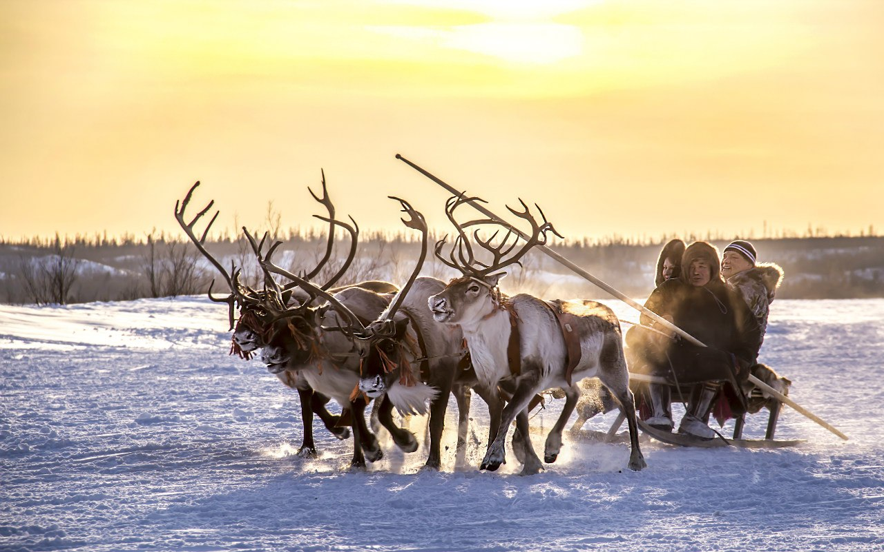
Гонки на оленьих упряжках

Slide 15
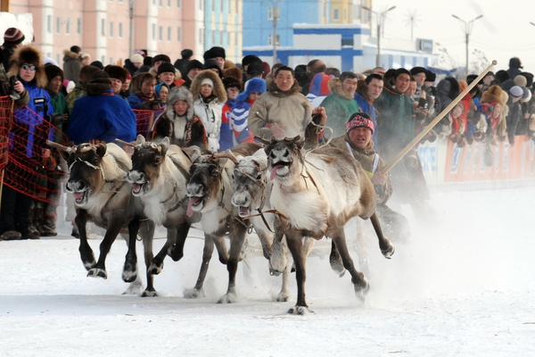
В соревнованиях принимают участие мужчины и женщины, заезды проводятся раздельно. Дистанция для мужчин 1600, для женщин 800 метров. В упряжке должно быть от 3-х, но не более 5 оленей.

